Slide 1
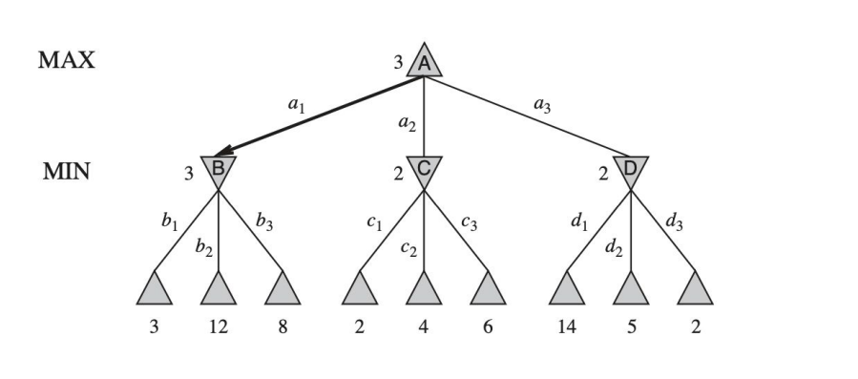
Giải thuật MINIMAX
Chiến lược này được xác định bằng việc xét giá trị MINIMAX đối với mỗi nút trong cây biểu diễn trò chơi.
Max dựa vào Min và ngược lại
Max Min xét dựa vào cây biểu diễn trò chơi

Slide 2
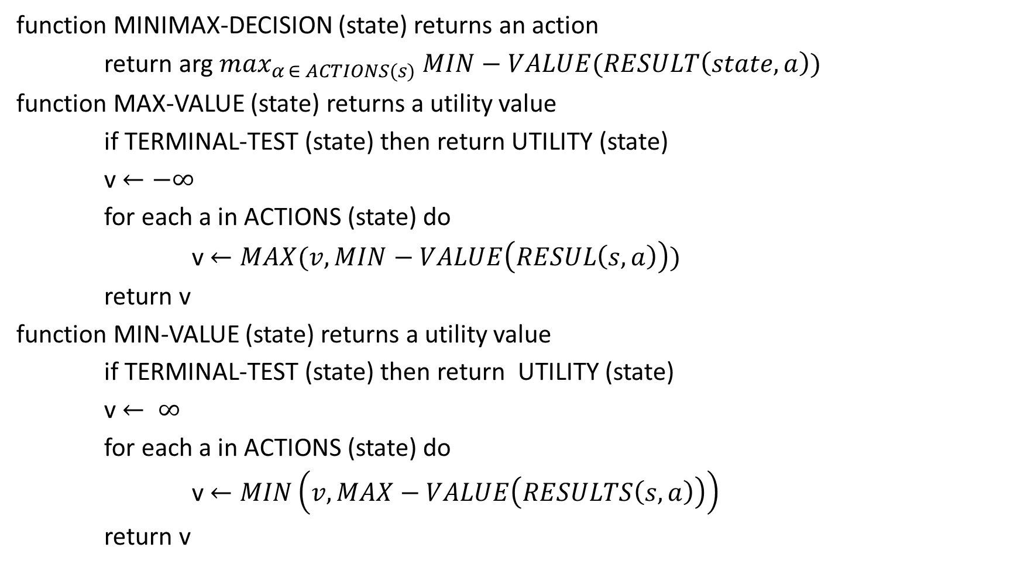
Mã giả
function MINIMAX-DECISION (state) returns an action
return arg $\max_{α ∈ ACTIONS(s)} MIN−VALUE(RESULT\left(state, a\right))$
function MAX-VALUE (state) returns a utility value
if TERMINAL-TEST (state) then return UTILITY (state)
v $←−∞$
for each a in ACTIONS (state) do
v $←MAX(v, MIN−VALUE\left(RESUL\left(s,a\right)\right))$
return v
function MIN-VALUE (state) returns a utility value
if TERMINAL-TEST (state) then return UTILITY (state)
v $← ∞$
for each a in ACTIONS (state) do
v $←MIN\left(v, MAX−VALUE\left(RESULTS\left(s,a\right)\right)\right)$
return v

Slide 3
Đặc điểm giải thuật MINIMAX
Tính hoàn chỉnh
○ Có (nếu cây biểu diễn trò chơi là hữu hạn)
Tính tối ưu
○ Có (đối với một đối thủ luôn chọn nước đi tối ưu)
Độ phức tạp về thời gian
○ O(bm)
Độ phức tạp về bộ nhớ
○ O(bm) (khám phá theo chiến lược tìm kiếm theo chiều sâu)

Slide 4
Cắt tỉa tìm kiếm
Vấn đề: Giải thuật tìm kiếm MINIMAX vấp phải vấn đề bùng nổ (mức hàm mũ) các khả năng nước đi cần phải xét -> không phù hợp với nhiều bài toán trò chơi thực tế
Chúng ta có thể cắt tỉa (bỏ đi – không xét đến) một số nhánh tìm kiếm trong cây biểu diễn trò chơi
Phương pháp cắt tỉa Alpha-beta (Alpha-beta pruning)
○ Ý tưởng: Nếu một nhánh tìm kiếm nào đó không thể cải thiện đối với giá trị (hàm tiện ích) mà chúng ta đã có, thì không cần xét đến nhánh tìm kiếm đó nữa!
○ Việc cắt tỉa các nhánh tìm kiếm “tồi” không ảnh hưởng đến kết quả cuối cùng

Slide 5
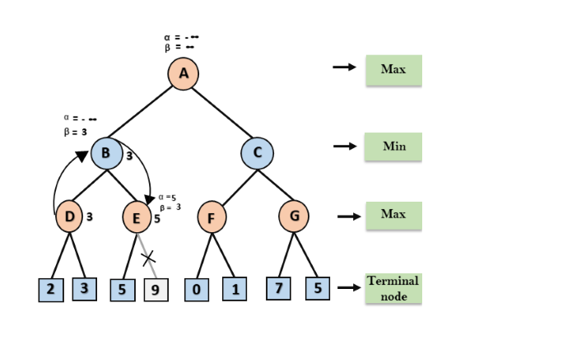
Ví dụ cắt tỉa Alpha-beta

Slide 6
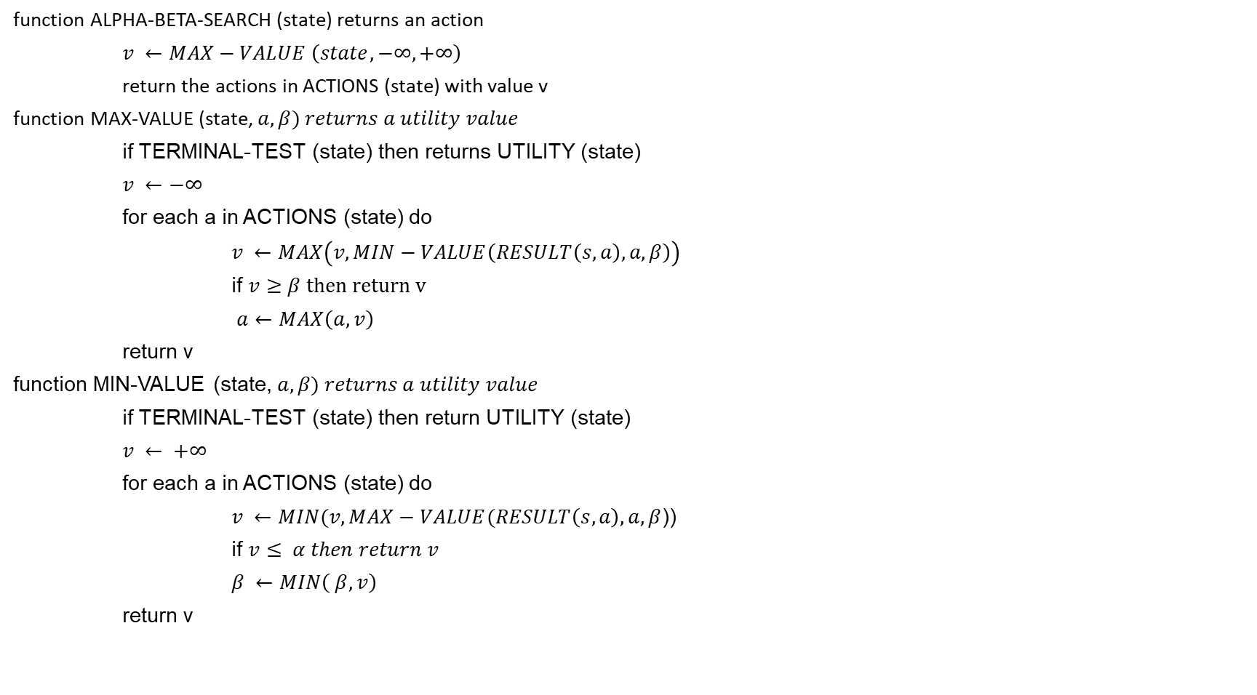
Alpha-beta
function ALPHA-BETA-SEARCH (state) returns an action
$v ←MAX−VALUE \left(state, −∞, +∞\right)$
return the actions in ACTIONS (state) with value v
function MAX-VALUE (state, $a, β) returns a utility value$
if TERMINAL-TEST (state) then returns UTILITY (state)
$v ←−∞$
for each a in ACTIONS (state) do
$v ←MAX\left(v, MIN−VALUE\left(RESULT\left(s,a\right), a, β\right)\right)$
if $v≥β then return v$
$a$ $←MAX\left(a, v\right)$
return v
function MIN-VALUE (state,$a, β) returns a utility value$
if TERMINAL-TEST (state) then return UTILITY (state)
$v ← +∞$
for each a in ACTIONS (state) do
$v ←MIN(v, MAX−VALUE(RESULT\left(s,a\right),a, β$))
if $v≤ α then return v$
$β ←MIN\left( β, v\right)$
return v

Slide 7
Vấn đề của cắt tỉa Alpha-beta
Đối với các trò chơi có không gian trạng thái lớn, thì phương pháp cắt tỉa alpha-beta vẫn không phù hợp
○ Không gian tìm kiếm (kết hợp cắt tỉa) vẫn lớn
Có thể hạn chế không gian tìm kiếm bằng cách sử dụng các tri thức cụ thể của bài toán
○ Tri thức để cho phép đánh giá mỗi trạng thái của trò chơi
○ Tri thức bổ sung (heuristic) này đóng vai trò tương tự như là hàm ước lượng h(n) trong giải thuật tìm kiếm A*

